Slide 1
Македонија - Кокино
Светски позната мегалитска обсерваторија 4000 ПНЕ

Slide 2
Знамето на Република Македонија

Slide 6
Инженерска иницијатива за регионална соработка

Slide 7
Дел од Европското семејство

Slide 8
Комората од 2014 е членка на Светската Федерација на Инженерски Организации (WFEO)

Slide 9
КОМОРА НА ОВЛАСТЕНИ АРХИТЕКТИ И ОВЛАСТЕНИ ИНЖЕНЕРИ
НА РЕПУБЛИКА МАКЕДОНИЈА
КОМОРАТА
НА ОВЛАСТЕНИ АРХИТЕКТИ И
ОВЛАСТЕНИ ИНЖЕНЕРИ
НИЗ БРОЈКИ И СЛИКИ

Slide 10
КОМОРА НА ОВЛАСТЕНИ АРХИТЕКТИ И ОВЛАСТЕНИ ИНЖЕНЕРИ
НА РЕПУБЛИКА МАКЕДОНИЈА
10
години

Slide 11
КОМОРА НА ОВЛАСТЕНИ АРХИТЕКТИ И ОВЛАСТЕНИ ИНЖЕНЕРИ
НА РЕПУБЛИКА МАКЕДОНИЈА
ПОВЕЌЕ ОД 3.000
ЧЛЕНОВИ

Slide 12
КОМОРА НА ОВЛАСТЕНИ АРХИТЕКТИ И ОВЛАСТЕНИ ИНЖЕНЕРИ
НА РЕПУБЛИКА МАКЕДОНИЈА
БРОЈ НА АКТИВНИ ИНЖЕНЕРИ 2012 - 2017

Slide 13
КОМОРА НА ОВЛАСТЕНИ АРХИТЕКТИ И ОВЛАСТЕНИ ИНЖЕНЕРИ
НА РЕПУБЛИКА МАКЕДОНИЈА
БРОЈ НА АКТИВНИ ИНЖЕНЕРИ ВО 2017 ПО ОДДЕЛЕНИЕ

Slide 14
КОМОРА НА ОВЛАСТЕНИ АРХИТЕКТИ И ОВЛАСТЕНИ ИНЖЕНЕРИ
НА РЕПУБЛИКА МАКЕДОНИЈА
ВКУПЕН БРОЈ НА ПОСЕТИ НА СЕМИНАРИ ЦЕЛОСНО
ФИНАНСИРАНИ ОД КОМОРАТА

Slide 15
КОМОРА НА ОВЛАСТЕНИ АРХИТЕКТИ И ОВЛАСТЕНИ ИНЖЕНЕРИ
НА РЕПУБЛИКА МАКЕДОНИЈА
12
ПРОФЕСИОНАЛНИ ОДДЕЛЕНИЈА

Slide 16
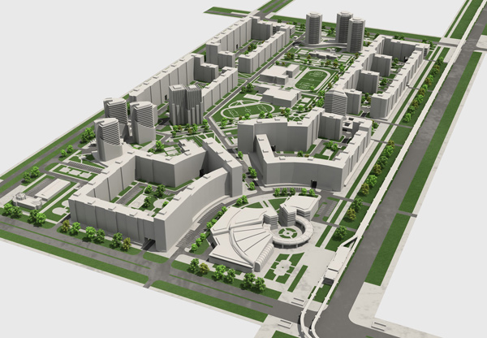
202 урбанисти планери

Slide 17
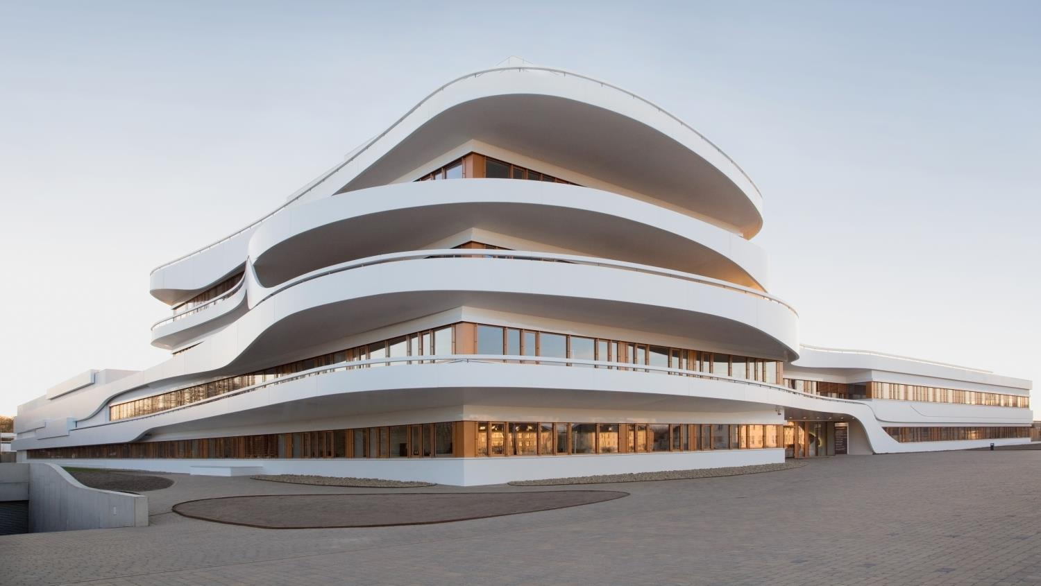
729
архитекти
Notes:
Прочитај го слајдот
Ентер за следниот слајд

Slide 18
1048 инженери градежништво

Slide 19
398 инженери
машинство

Slide 20
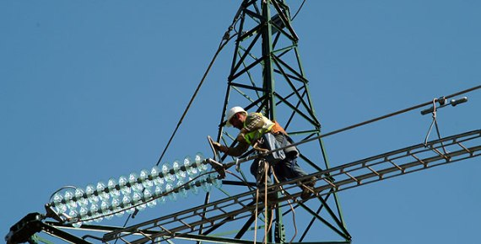
478 инженери
електротехника

Slide 21
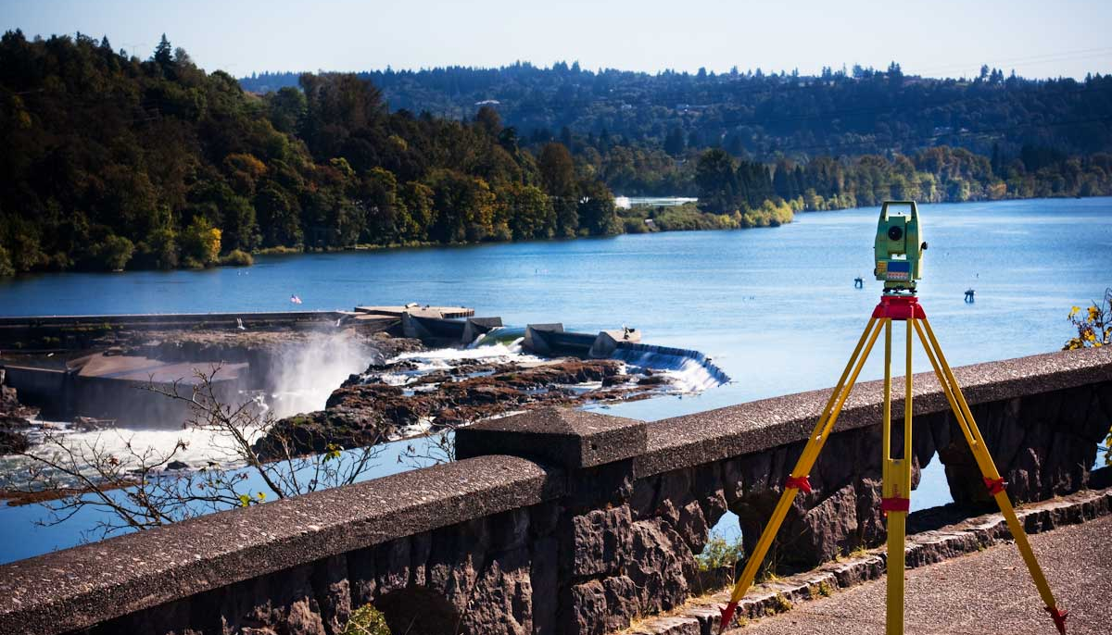
60 инженери
геодезија

Slide 22
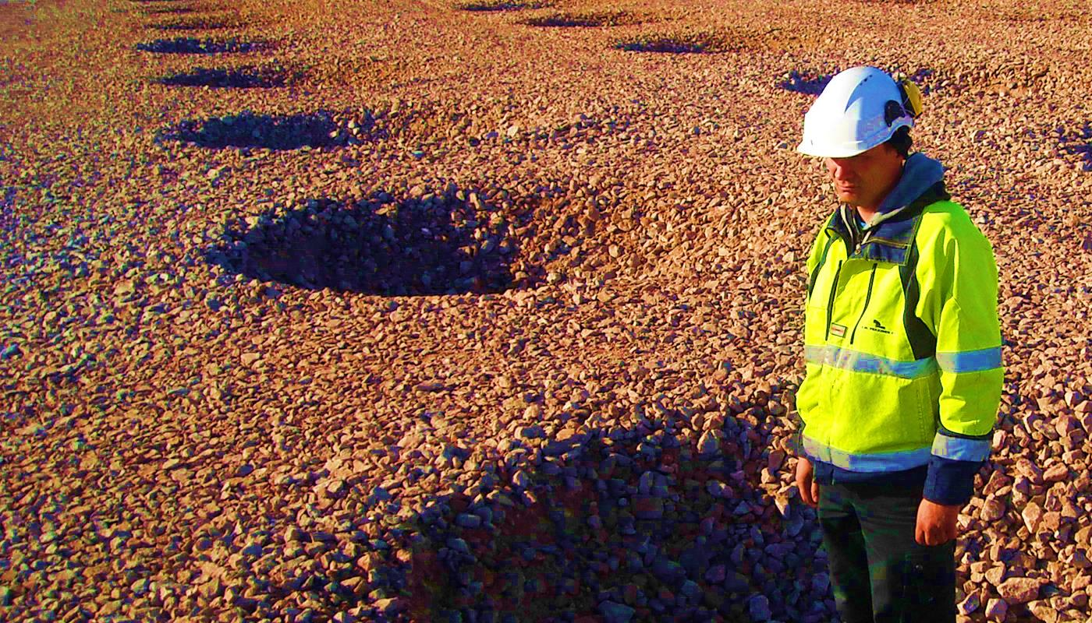
37 инженери
геотехника

Slide 23
36 инженери
сообраќај

Slide 24
19 (138како второ) инженери
животна средина

Slide 25
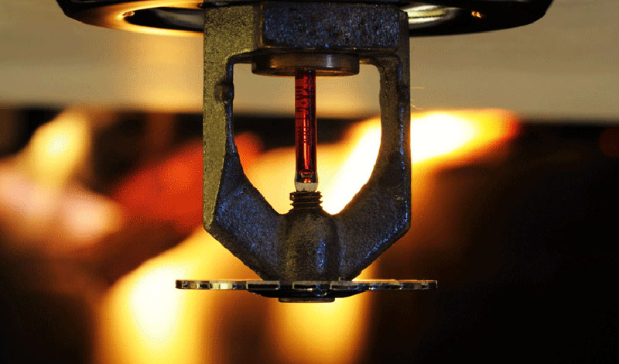
13 (435како второ) инженeри
заштита при работа и противпожарна заштита

Slide 26
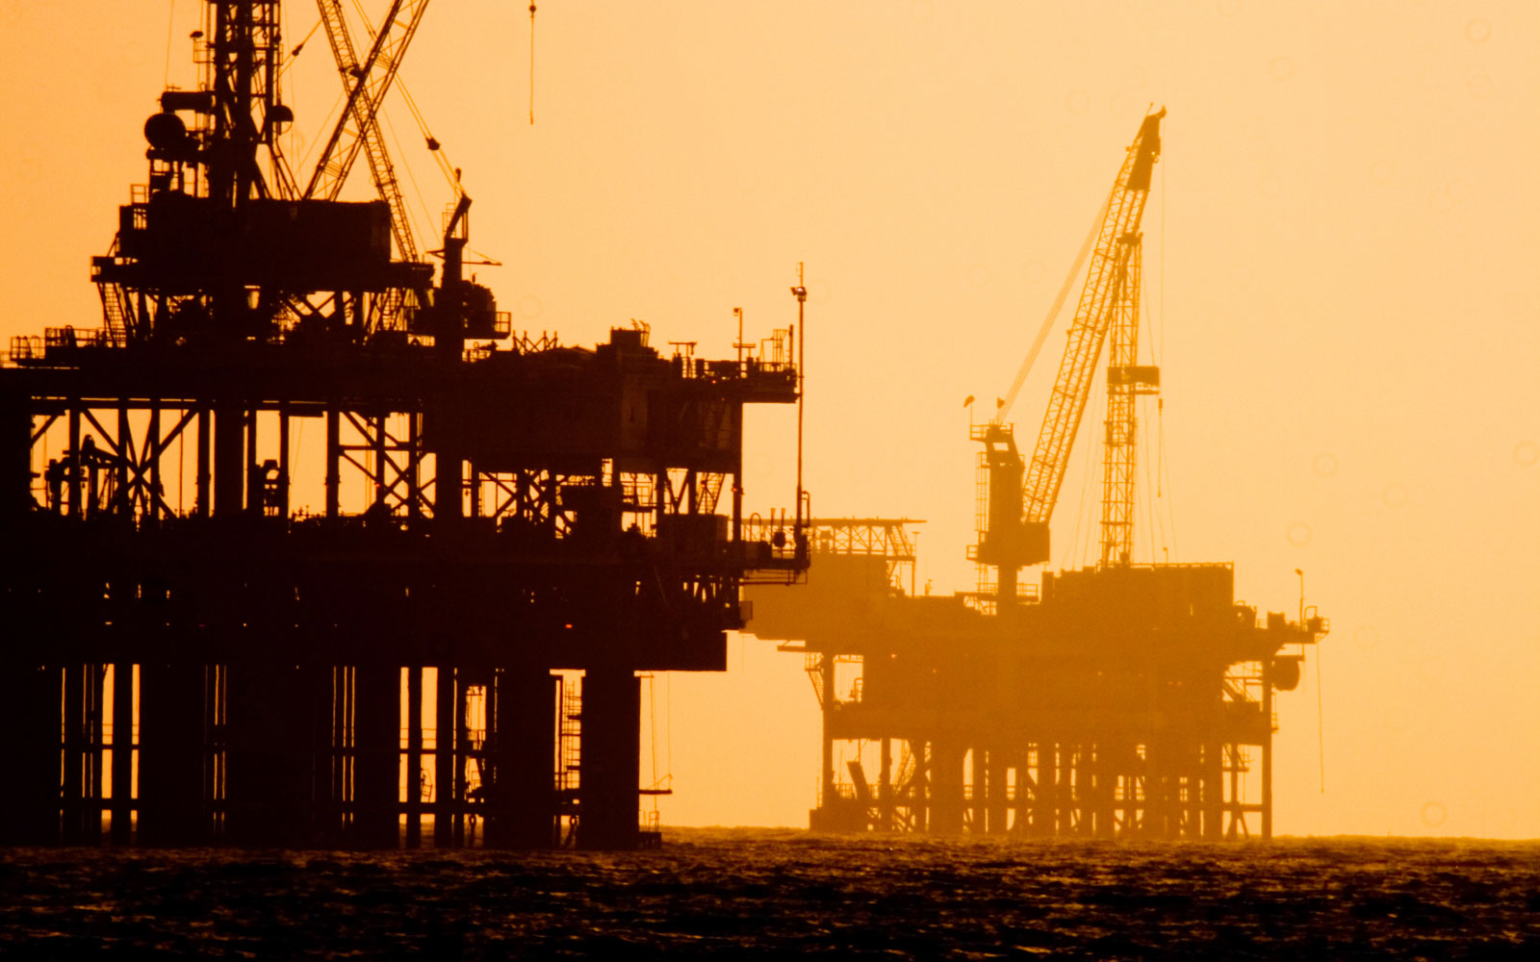
инженери
технологија и металургија

Slide 27
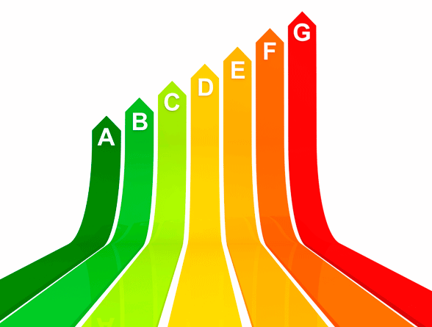
115 инженерски овластувања за енергетска ефикасност

Slide 28
КОМОРА НА ОВЛАСТЕНИ АРХИТЕКТИ И ОВЛАСТЕНИ ИНЖЕНЕРИ
НА РЕПУБЛИКА МАКЕДОНИЈА
494
ПОТВРДЕНИ
СТРАНСКИ ОВЛАСТУВАЊА ОД 21 ДРЖАВA

Slide 30
КОМОРА НА ОВЛАСТЕНИ АРХИТЕКТИ И ОВЛАСТЕНИ ИНЖЕНЕРИ
НА РЕПУБЛИКА МАКЕДОНИЈА
ЗАСТАПЕНОСТ НА СТРАНСКИ ИНЖЕНЕРИ СО ПОТВРДЕНИ ОВЛАСТУВАЊА ПО ДРЖАВА

Slide 32
КОМОРА НА ОВЛАСТЕНИ АРХИТЕКТИ И ОВЛАСТЕНИ ИНЖЕНЕРИ
НА РЕПУБЛИКА МАКЕДОНИЈА
36 БРОЈА СПИСАНИЕ

Slide 33
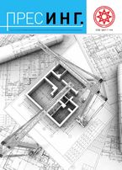
КОМОРА НА ОВЛАСТЕНИ АРХИТЕКТИ И ОВЛАСТЕНИ ИНЖЕНЕРИ
НА РЕПУБЛИКА МАКЕДОНИЈА
ВО 2017

Slide 34
КОМОРА НА ОВЛАСТЕНИ АРХИТЕКТИ И ОВЛАСТЕНИ ИНЖЕНЕРИ
НА РЕПУБЛИКА МАКЕДОНИЈА
10
ГОДИНИ
РАБОТА И РАЗВОЈ НА КОМОРАТА НА
ОВЛАСТЕНИ АРХИТЕКТИ И ОВЛАСТЕНИ ИНЖЕНЕРИ
НА РЕПУБЛИКА МАКЕДОНИЈА

Slide 35
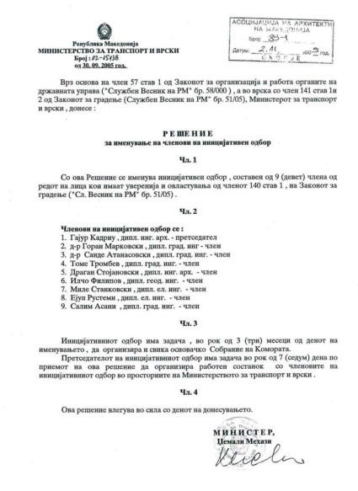
КОМОРА НА ОВЛАСТЕНИ АРХИТЕКТИ И ОВЛАСТЕНИ ИНЖЕНЕРИ
НА РЕПУБЛИКА МАКЕДОНИЈА
РЕШЕНИЕ
ЗА ИМЕНУВАЊЕ ЧЛЕНОВИ
НА ИНЦИЈАТИВЕН ОДБОР
ЗА СВИКУВАЊЕ ОСНОВАЧКО СОБРАНИЕ
НА КОМОРАТА

Slide 36
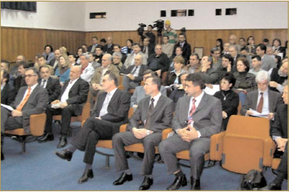
КОМОРА НА ОВЛАСТЕНИ АРХИТЕКТИ И ОВЛАСТЕНИ ИНЖЕНЕРИ
НА РЕПУБЛИКА МАКЕДОНИЈА
ОСНОВАЧКО СОБРАНИЕ НА КОМОРАТА

Slide 38
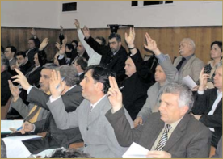
КОМОРА НА ОВЛАСТЕНИ АРХИТЕКТИ И ОВЛАСТЕНИ ИНЖЕНЕРИ
НА РЕПУБЛИКА МАКЕДОНИЈА
ОСНОВАЧКО СОБРАНИЕ НА КОМОРАТА НА ОВЛАСТЕНИ АРХИТЕКТИ И ОВЛАСТЕНИ ИНЖЕНЕРИ НА РЕПУБЛИКА МАКЕДОНИЈА
1 март 2006 год.

Slide 39
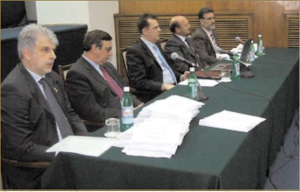
КОМОРА НА ОВЛАСТЕНИ АРХИТЕКТИ И ОВЛАСТЕНИ ИНЖЕНЕРИ
НА РЕПУБЛИКА МАКЕДОНИЈА
Дел од членовите на
Иницијативмиот одбор
за формирање на Комората
- Проф. д-р Горан Марковски
Проф. д-р Санде Атанасовски
Д-р Гајур Кадриу
Салим Хасани
Проф. д-р Миле Станковски

Slide 40
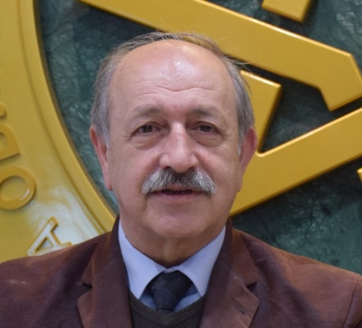
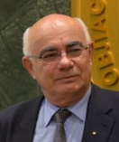
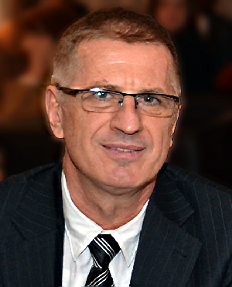
КОМОРА НА ОВЛАСТЕНИ АРХИТЕКТИ И ОВЛАСТЕНИ ИНЖЕНЕРИ
НА РЕПУБЛИКА МАКЕДОНИЈА
Дел од членовите на
Иницијативмиот одбор
за формирање на Комората
- Проф. д-р Горан Марковски
Проф. д-р Санде Атанасовски
Д-р Гајур Кадриу
Салим Хасани
Проф. д-р Миле Станковски
АКТУЕЛЕН ПРЕТСЕДАТЕЛ НА КОМОРАТА
ПРЕТХОДЕН ПРЕТСЕДАТЕЛ НА КОМОРАТА
ПРВ ПРЕТСЕДАТЕЛ НА КОМОРАТА
2012 - 2016
2008 - 2012
ТРИТЕ ПРЕТСЕДАТЕЛИ НА КОМОРАТА НА ОВЛАСТЕНИ АРХИТЕКТИ И ОВАСТЕНИ ИНЖЕНЕРИ

Slide 41
КОМОРА НА ОВЛАСТЕНИ АРХИТЕКТИ И ОВЛАСТЕНИ ИНЖЕНЕРИ
НА РЕПУБЛИКА МАКЕДОНИЈА
Дел од членовите на
Иницијативмиот одбор
за формирање на Комората
- Проф. д-р Горан Марковски
Проф. д-р Санде Атанасовски
Д-р Гајур Кадриу
Салим Хасани
Проф. д-р Миле Станковски

Slide 43
ВРЕМЕПЛОВ

Slide 44
Изглед на првите овластувања
14 јули 2008 година

Slide 45
Вкупен број на издадени овластувања од почетокот на работата на Комората е:
30.000
вкупен број на архитекти и инженери
7.000

Slide 46
2009, 2010, 2011
консолидирање на комората, одобрување на овластувања, формирање на професионални оделенија,
Работа врз текстот на тарифникот на инженерските услуги и обиди за соработка со министерството во врска со тарифникот

Slide 47
2011
Почеток на меѓународна соработка
Вклучување во Инженерската Иницијатива за Регионална Соработка (во Пераст)
Работа на заeднички проекти во ИИРС

Slide 48
2012
Прием во Европски Совет ЕЦЕЦ, во Љубљана
Учество на првиот Инженерски ден
2014
Прием во Светска организација WFEO, во Париз
Учество на вториот инженерски Инженерски ден

Slide 49
2014
Потпишани договори за признавање на овластувањата со Словенија со Бугарија и спогодба за реципроцитет со Србија, Црна Гoра и со Хрватска.
Поднесена апликација за одржување Генерално Собрание на ECEC во Скопје

Slide 50
2016
Комората се всели во
СВОИ ПРОСТОРИИ

Slide 51
2017
Февруари 2017
Состанок на ИИРС во Скопје
Посета на претседателот на државата на комората
Март 2017
Посета на Јан Гел и Карлос Бребиас, светски познати научници на комората
Април 2017
ЦПД семинари со странски предавачи

Slide 52
Јуни 2017
Посета на Министерот за транспорт и врски на Комората
Јули 2017
Посета на Министерот за регулатива на Комората
Август 2017
Добиен сертификат за ИСО 9001
Септември 2017
Формирање на Акционо тело за измени на Законот за градба и законот за урбанизам и просторно планирање
Октомври 2017
Генерално Собрание на ECEC во Скопје со присуство на сите Европски преседатели на Комори, и преседателот на Европскиот Совет на Комори

Slide 53
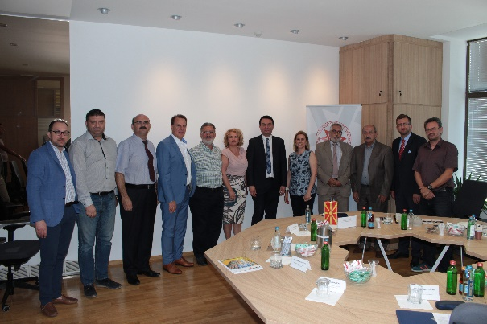
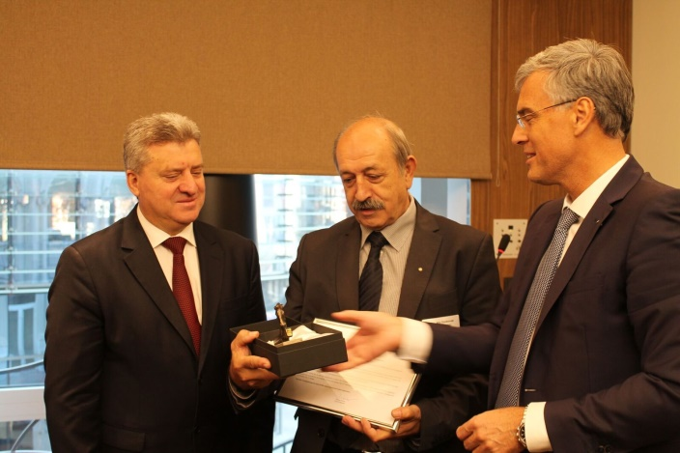
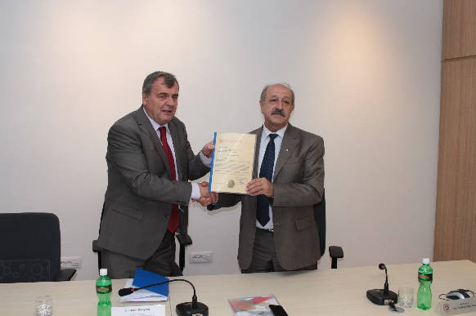
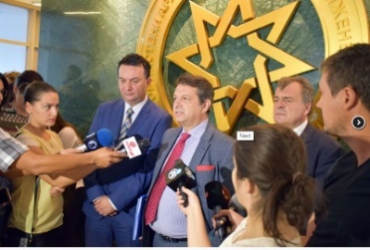
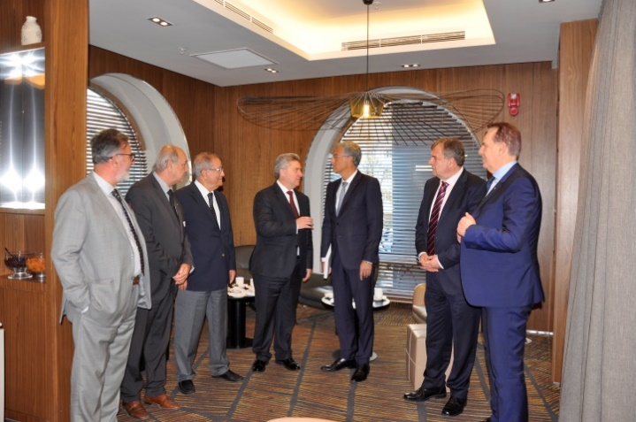
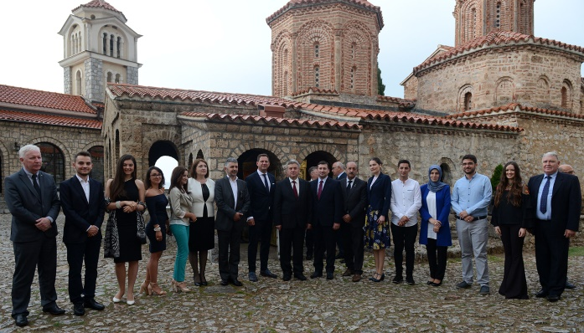

Slide 54
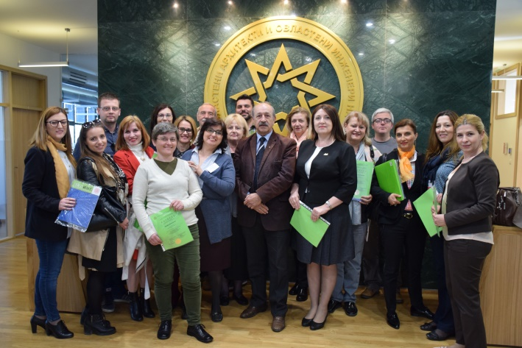
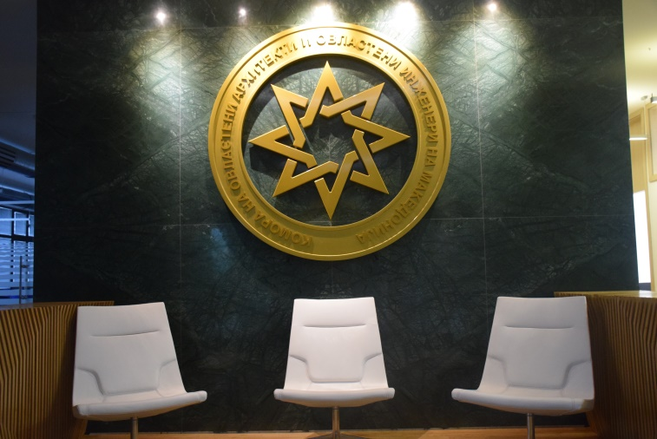
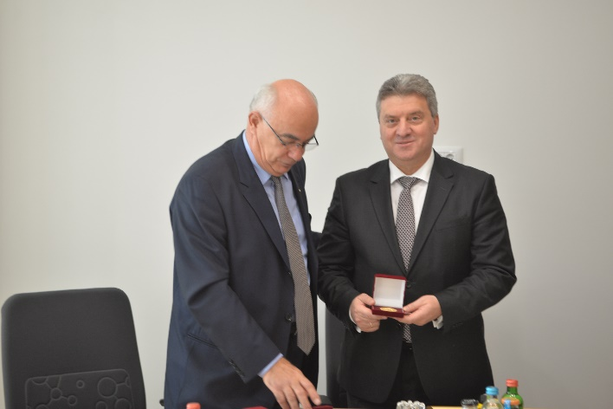
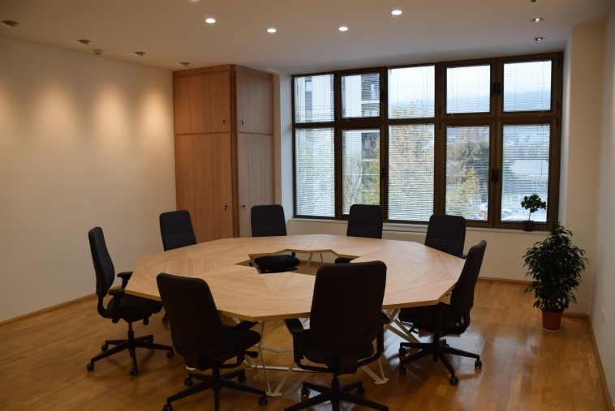
новиот претседател
на WFEO од Кина

Slide 55
Број на членови со регулирана членарина (активни)

Slide 59
Број на членови на Комората кои учествувале на
Континуирана професионална дообука (CPD)

Slide 60
СО ОДЛУКА НА СОБРАНИЕТО НА КОМОРАТА ОПРЕДЕЛЕН Е ДЕН НА КОМОРАТА 18 декември
10 години
од постоење и работа
на Комората

Slide 61
ПРИЗНАНИЈА ПО ПОВОД 10 ГОДИШНИНА |  |  |  | ДОДЕЛЕНИ ПРИЗНАНИЈА ВО ПРЕТХОДНИОТ ПЕРИОД
НАГРАДА 2017 | Плакета за развој на инженерството | Плакета за развој на КОМОРАТА | Благодарница за придонес | Благодарница 6 години (2013) | ПЛАКЕТИ 5 години (2012) | ПЛАКЕТИ за ОСНОВАЧИ: | НАГРАДИ 2014 - 2016
архитектура |  |  |  |  |  |  | 2014 Хаџи Пуља
Миодраг -Бато Радоњиќ и Ранчо Христов | Страхиња Трпевски | Реџеп Асани | Љубе Чалоски | Гани Идризи | Страхиња Трпески |  | 2015 Константиновски
 | Гајур Кадриу |  | Тихомир Стојков | Станислава Додева |  | Гајур Кадриу | 2016 Брезовски
 |  |  |  |  |  | Драган Стојановски | П.Муличковски (2014)
градежништво |  |  |  | Златко Цековски |  |  | 2014 Алексовски
Наградата: Влатко Коцевски | Санде Атанасовски | Блашко Димитров | Салим Хасани | Санде Атанасовски |  | Санде Атанасовски | 2015 Јаковлевски
 | Тихомир Николовски |  |  | Јагода Мицајкова | Горан Марковски | Горан Марковски | 2016 Поповски
 | Сретен Метикош |  |  | Виолета Стојановка |  | Салим Хасани | Африм Вокши (2014)
 |  |  |  | Васил Витанов |  | Томе Тромбев | Шабан Алиу (2015)
електротехна
Наградата: Дејан Петковиќ | Марјан Давчев | Миле Станковски |  |  |  | Миле Станковски | 2014 Јовчев
 | Живка Димовска | Ратко Станојковски |  |  |  | Ејуп Рустеми | 2015 Накиќ
 | Илија Балкановски |  |  |  |  |  | 2016 Стефанов
 |  |  |  |  |  |  | Христ. Матовска (2014)
машинство
Наградата Алекса Томовски | Марко Серафимов |  | Бедри Бехадини | Петраки Мано |  | ---- | 2014 Илија Тикваровски
 | Ѓорѓи Тромбев |  |  | Мирко Стојановски |  |  | 2015 Миле Младенов
 | Божин Стојчевски |  |  |  |  |  | 2016 Влатко Иванов
други одделенија |  |  |  | Миле Јанакиевски – МИНИСТЕР ЗА МТВ
Урб и прост.план. | Мирко Андовски | Жаклина Ангеловска |  | Мирослав Грчев и Мирко Андовски |  | ----
Сообраќај | Александар Мешко
геодезија | Ристо Рибароски |  | Ванчо Георгиев |  |  | Илчо Филипов
геотехника | Христо Ѓорѓевски |  | Милорад Јовановски |  |  |  | Наум Гапковски (2016)
Животна средина | Муртезан Исмаили
ЗПР/ППЗ | Нове Георгиевски
Енерг.ефикасност | Петар Николовски
ПРЕСИНГ главен. и одговорен уредник |  | Горан Марковски прв глaвен и одговорен уредник на ПРЕСИНГ
 |  | Јосиф Јосифовски главен и одговорен уредник на ПРЕСИНГ
Општ придонес |  | Миле Димитровски придонес за развој на меѓународната соработка на Коиората
Награди и
Признанија по повод
10 години

Slide 62
10 години

Slide 63
КОМОРА НА ОВЛАСТЕНИ АРХИТЕКТИ И ОВЛАСТЕНИ ИНЖЕНЕРИ
НА РЕПУБЛИКА МАКЕДОНИЈА
НАГРАДИ
2017

Slide 64
КОМОРА НА ОВЛАСТЕНИ АРХИТЕКТИ И ОВЛАСТЕНИ ИНЖЕНЕРИ
НА РЕПУБЛИКА МАКЕДОНИЈА
НАГРАДА
именувана
Проф.д-р Александар-Цане Ангелов
се доделува на
М-р Влатко Коцевски дипломиран градежен инженер

Slide 65
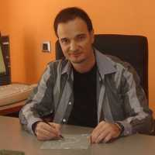
КОМОРА НА ОВЛАСТЕНИ АРХИТЕКТИ И ОВЛАСТЕНИ ИНЖЕНЕРИ
НА РЕПУБЛИКА МАКЕДОНИЈА
М-р Влатко Коцевски, дипл.град.инж.
Роден е 1965 година. Своето стручно образование го стекнува на Градежниот факултетт во Скопје. Магистрира во 2012 година на ИЗИИС, а од 2012 е докторанд на Градежниот факултет во Скопје.
Во 1991 се вработува во Гранит каде како главен проектант има проектирано 1330 објекти од високоградба, 140 мостови и ревидирано преку 830 објекти од високоградба и мостоградба.
Од 2001 па до денес е основач и управител на фирмата Статика 001, специјализирана за статичко и асеизмичко проектирање на објекти. Од 2011 е предавач на Факултетот за архитектура и дизајн при Универзитетот Американ Колеџ во Скопје.

Slide 66
КОМОРА НА ОВЛАСТЕНИ АРХИТЕКТИ И ОВЛАСТЕНИ ИНЖЕНЕРИ
НА РЕПУБЛИКА МАКЕДОНИЈА
НАГРАДА
именувана
Проф. Борис Чипан
се доделува на
Миодраг Радоњиќ – Бато
дипломиран инженер архитект
Ранчо Христов дипломиран инженер архитект

Slide 67
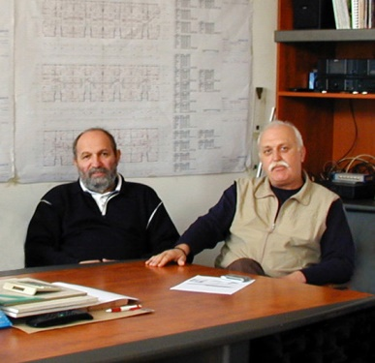
КОМОРА НА ОВЛАСТЕНИ АРХИТЕКТИ И ОВЛАСТЕНИ ИНЖЕНЕРИ
НА РЕПУБЛИКА МАКЕДОНИЈА
Миодраг Радоњиќ-Бато и Ранчо Христов
Миодраг Радоњиќ е роден 1949 во Хрватска, додека Ранчо Христов е роден 1951 во Скопје. Додека архитект Миодраг работи од 1977 до 1991 како главен проектант во Републичкиот завод за урбанизам, Ранчо Христов од 1980 до 1991 работи во Маврово проект како главен проектант и шеф на проектантската група. Во 1991 година заеднички ја создаваат фирмата Ателје Ајвар, кои како ко-сопственици и проектанти до денес работат на изработка на архитектонски проекти, координација на изведби, ревизија, супервизија и истражувања на пазарот. Добитници се на бројни награди и признанија во Македонија и надвор од нејзините граници.
Поважните објекти на кои заедно работеле се следните:
Деловен објект МакАутоСтар, Скопје (во изградба), Хотел Илинден, Крушево, Катна гаража АБ во нас. Аеродром, Скопје, Куќа на УНЕСКО
(Музеј Мала Станица) во Скопје, Станбени згради и куќи во Скопје,
Повеќе архитектонски конкурси меѓу кои и Конкурсот за Градска куќа на град Скопје со проф. Борис Чипан по чие име е именувана наградата.

Slide 68
КОМОРА НА ОВЛАСТЕНИ АРХИТЕКТИ И ОВЛАСТЕНИ ИНЖЕНЕРИ
НА РЕПУБЛИКА МАКЕДОНИЈА
НАГРАДА
именувана
Проф. д-р Станимир Јовановски
се доделува на
Дејан Петковиќ дипломиран инженер по електротехника

Slide 69
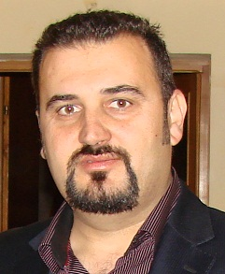
КОМОРА НА ОВЛАСТЕНИ АРХИТЕКТИ И ОВЛАСТЕНИ ИНЖЕНЕРИ
НА РЕПУБЛИКА МАКЕДОНИЈА
Дејан Петковиќ Роден e 1970 година во Скопје.
Дипломира електротехничкиот факултет во Скопје.
Своето работно искуство го стекнува во фирмата РЕЛИСИС каде во 2000 година започнува како директор на продажба и бизнис релации со клиенти, за да веќе во 2002 е упареден како технички директор, а од 2007 година до денес работи како генерален дирекор во компанијата. Неговото портфолио се состои во изведба и одржување на елeктрични и телекомуникациски мрежни инфраструктурни системи. Водење на проекти од полето на интегрирани електротехнички инсталации како и структурно каблирање, засновани на високи технички стандарди.
Како позначајни проекти на кои работел се: ГЕНТЕРМ Прилеп, ТИРЗ индустриска зона, “Водовод и Канализација” - електротехнички инсталации и системи на управна зграда, Државна Кардиохирургија во Скопје, Технички гасови Скопје, Магацини за оружје во МВР и многу други.

Slide 70
КОМОРА НА ОВЛАСТЕНИ АРХИТЕКТИ И ОВЛАСТЕНИ ИНЖЕНЕРИ
НА РЕПУБЛИКА МАКЕДОНИЈА
НАГРАДА
именувана
Проф. д-р Илија Черепналковски
се доделува на
Алекса Томовски
дипломиран машински инженер

Slide 71
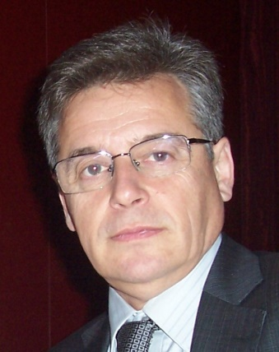
КОМОРА НА ОВЛАСТЕНИ АРХИТЕКТИ И ОВЛАСТЕНИ ИНЖЕНЕРИ
НА РЕПУБЛИКА МАКЕДОНИЈА
Алекса Томовски
Роден e во Тетово 1956 година. Со високо образование се стекнал на Машинскиот Факултет во Скопје на насоката Термотехника и Термоенергетика каде дипломорал во 1980 година . Својот професионален пат го започнал во Електрометал Тетово, потоа Комунапроект како проектант и надзор за да во 1991 година ја оформи фирмата БАР Е.Ц.Е. каде до ден денеска работи на проекти и консултантски услуги во делот на животната средина, енергетиката, енергетската ефикасност, и машинството во Македонија и на меѓународно ниво. Како позначајни проекти на кои работел се:
Решенија за енергетски и еколошки перфоманси на енергетски и индустриски постројки во РЕК Битола, Тетекс, Скопски легури, Југохром; Проекти на згради, како: Универзитет на ЈИ Европа, Народна банка, комплекси на гранични премини во Македонија и Албанија, Клиничка болница Тетово, Клиничка болница во Каваја. Пречистителни станици во Штип, Гевгелија и Прилеп.
Објавувани трудови и статии во Македонија и Полска.

Slide 72
КОМОРА НА ОВЛАСТЕНИ АРХИТЕКТИ И ОВЛАСТЕНИ ИНЖЕНЕРИ
НА РЕПУБЛИКА МАКЕДОНИЈА
ПЛАКЕТИ
2017

Slide 73
КОМОРА НА ОВЛАСТЕНИ АРХИТЕКТИ И ОВЛАСТЕНИ ИНЖЕНЕРИ
НА РЕПУБЛИКА МАКЕДОНИЈА
ПЛАКЕТИ ЗА РАЗВОЈ НА КОМОРАТА
Реџеп Асани, претходен претседател на Собранието на Комората
М-р Блашко Димитров, претходен претседател на Комората
Д-р Миле Станковски, претходен претседател на ПО Електротехника и
претседател на Собранието на Комората
Ратко Станојковски, поранешен заменик претседател на Собранието
М-р Жаклина Ангеловска, прва и актуелна преседателка на
професионалното оделение за урбанизам и
просторно планирање

Slide 74
КОМОРА НА ОВЛАСТЕНИ АРХИТЕКТИ И ОВЛАСТЕНИ ИНЖЕНЕРИ
НА РЕПУБЛИКА МАКЕДОНИЈА
ПЛАКЕТИ ЗА РАЗВОЈ НА КОМОРАТА
Проф. д-р Миле Димитровски, за развој и унапредување на
меѓународната позиција на Комората
Проф. д-р Горан Марковски, основач и прв и главен
уредник на ПРЕСИНГ
Проф. д-р Јосиф Јосифовски, актуелен главен и одговорен
уредник на ПРЕСИНГ

Slide 75
КОМОРА НА ОВЛАСТЕНИ АРХИТЕКТИ И ОВЛАСТЕНИ ИНЖЕНЕРИ
НА РЕПУБЛИКА МАКЕДОНИЈА
ПЛАКЕТИ ЗА РАЗВОЈ НА ИНЖЕНЕРСТВОТО
АРХИТЕКТУРА
Проф. д-р Страхиња Трпевски
Д-р Гајур Кадриу

Slide 76
ПЛАКЕТИ ЗА РАЗВОЈ НА ИНЖЕНЕРСТВОТО
ГРАДЕЖНИШТВО
Проф. д-р Санде Атанасовски
Проф. д-р Тихомир Николовски
Сретен Метикош, дипл.град.инж.

Slide 77
ПЛАКЕТИ ЗА РАЗВОЈ НА ИНЖЕНЕРСТВОТО
ЕЛЕКТРОТЕХНИКА
Марјан Давчев, дипл.инж.
Живка Димовска, дипл.инж.
Илија Балкановски, дипл.инж.

Slide 78
ПЛАКЕТИ ЗА РАЗВОЈ НА ИНЖЕНЕРСТВОТО
МАШИНСТВО
Проф. д-р Марко Серафимов
Проф. д-р Ѓорѓи Тромбев
М-р Божин Стојчевски

Slide 79
ПЛАКЕТА ЗА РАЗВОЈ НА ИНЖЕНЕРСТВОТО
УРБАНИЗАМ и ПРОСТОРНО ПЛАНИРАЊЕ
Мирко Андовски, ДИА

Slide 80
ПЛАКЕТА ЗА РАЗВОЈ НА ИНЖЕНЕРСТВОТО
СООБРАЌАЈНО ИНЖЕНЕРСТВО
Александар Мешко, дипл.сооб.инж.

Slide 81
КОМОРА НА ОВЛАСТЕНИ АРХИТЕКТИ И ОВЛАСТЕНИ ИНЖЕНЕРИ
НА РЕПУБЛИКА МАКЕДОНИЈА
ПЛАКЕТА ЗА РАЗВОЈ НА ИНЖЕНЕРСТВОТО
ЖИВОТНА СРЕДИНА
Проф. д-р Муртезан Исмаили

Slide 82
ПЛАКЕТА ЗА РАЗВОЈ НА ИНЖЕНЕРСТВОТО
ГЕОТЕХНИКА
Христо Ѓорѓевски, дипл.инж.

Slide 83
ПЛАКЕТА ЗА РАЗВОЈ НА ИНЖЕНЕРСТВОТО
ГЕОДЕЗИЈА
Проф.д-р Ристо Рибароски, дипл.инж.

Slide 84
КОМОРА НА ОВЛАСТЕНИ АРХИТЕКТИ И ОВЛАСТЕНИ ИНЖЕНЕРИ
НА РЕПУБЛИКА МАКЕДОНИЈА
ПЛАКЕТАЗА РАЗВОЈ НА ИНЖЕНЕРСТВОТО
ПРОТИВПОЖАРНА ЗАШТИТА
Нове Георгиевски, дипл.инж.технолог

Slide 85
КОМОРА НА ОВЛАСТЕНИ АРХИТЕКТИ И ОВЛАСТЕНИ ИНЖЕНЕРИ
НА РЕПУБЛИКА МАКЕДОНИЈА
ПЛАКЕТА ЗА РАЗВОЈ НА ИНЖЕНЕРСТВОТО
ЕНЕРГЕТСКА ЕФИКАСНОСТ
Д-р Петар Николовски, диа

Slide 86
КОМОРА НА ОВЛАСТЕНИ АРХИТЕКТИ И ОВЛАСТЕНИ ИНЖЕНЕРИ
НА РЕПУБЛИКА МАКЕДОНИЈА
Б Л А Г О Д А Р Н И Ц А ЗА РАЗВОЈ НА СТРУКАТА
Љубе Чаловски, ДИА, за развој на струката – архитектура
Проф. д-рТихомир Стојковски, за развој на струката – архитектура
Салим Хасани, ДГИ за развој на струката - градежништво
Бедри Бехадини, ДМИ, за развој на струката – машинство
Проф. д-р Милорад Јовановски, за развој на струката – геотехника
Проф. д-р Ванчо Георгиев, за развој на струката - геодезија

Slide 87
КОМОРА НА ОВЛАСТЕНИ АРХИТЕКТИ И ОВЛАСТЕНИ ИНЖЕНЕРИ
НА РЕПУБЛИКА МАКЕДОНИЈА
Благодарница за придонес во работата на Комората
Славица Спасовска,
десетгодишна работа и унапредување на
архивското работење во Комората

Slide 88
Б Л А Г О Д А Р Н И Ц А за соработка
Комора на Инженерите во инвестиционото проектирање на Република Бугарија - Д-р Иван Каралеев
Инженерска Комора на Словенија , М-р Чртомир Ремец потпретседатаел на WFEO и претседател на Европскиот Совет на Инженерски Комори
УНИВЕРЗИТЕТ св Кирил и Методиј – ректор Проф. Д-р Никола Јанкуловски
УКИМ - Градежен Факултет
УАКС – Универзитет Американ Колеџ Скопје
ЗЕЛС – Заедница на единиците на Локалната Самоуправа
Државен Тетовски универзитет
Агенција за претприемништво
ГИМ - Градежен Институт Македонија
Инженерска Иницијатива за регионална Соработка, д-р Мирко Орешковиќ
Комора на Трикала - Грција
Државно средно Училиште Владо Тасевски
ИМИ - Инженерска Институција на Македонија
ГРЕДИТ - Зелен развој,инфраструктура и транспорт

